Slide 1
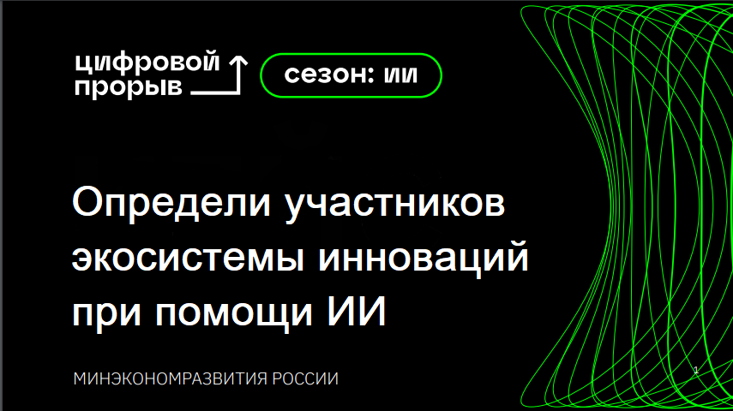


Slide 2
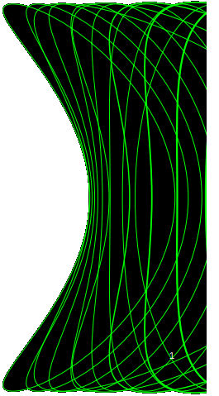
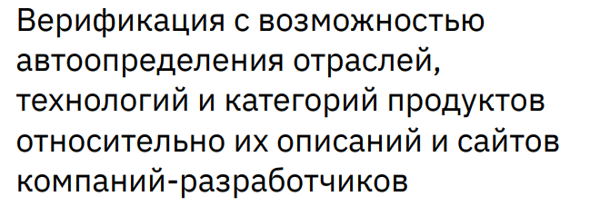
Постановка задачи

Slide 3

Датасет
Компании
Продукты
Технологии
id.Компания
id.Технология
id.Отрасль
Отрасли
Текстовое описание компании ⊃ (Технология ∪ Отрасль)

Slide 4
Наше решение
Поиск ошибок в датасете по полям с помощью библиотеки Pandas
- Создание нейросетевой модели классификации текстового описания компании по технологиям
- Создание нейросетевой модели классификации текстового описания компании по отраслям
Обучение нейросетевых моделей на релевантных данных (Консультант +)

Slide 5
Результат

Slide 6
